Slide 1
Réunion d’information Parents Orientation Post 2de
Mardi 10 Février 2026
LGT du Couserans de Saint-Girons

Slide 2
Après la seconde
Choisir son baccalauréat:
Faire le bon choix d’orientation suppose que l’on ait vraiment réfléchi sur soi et que l’on se soit bien informé…
Ses intérêts
(scolaires et
extra-scolaires)
Ses compétences
(scolaires et
extra-scolaires)
Nature et contenu des différentes disciplines de spécialité
Exigences et prérequis pour la poursuite dans l’enseignement supérieur
Réflexion
sur soi
Information
Ses qualités
(en cours et en dehors
du contexte scolaire)
Exigences
en termes d’intérêts,
d’aptitudes et de qualités personnelles

Slide 3
Après la seconde: voie générale ou technologique ?
A la fin de l’année de seconde, chaque élève est orienté, après avis du conseil de classe:
Vers la voie générale, auquel il choisit ses enseignements de spécialité pour la classe de première, après recommandations du conseil de classe
Ou
Vers une série de la voie technologique

Slide 4
Les choix possibles après la classe de seconde générale et technologique
1re générale
1re technologique
STMG, STI2D, ST2S, STL, STD2A, STAV,STHR,STMD
Réforme Baccalauréat 2021
pour découvrir un domaine de façon appliquée
pour approfondir les matières générales
pour envisager préférentiellement des études supérieures courtes avec une ouverture sur des poursuites d’études longues
pour envisager plutôt des études supérieures longues
2de GT

Slide 5
Baccalauréat
La voie générale
Enseignements communs du cycle terminal
Enseignement | Horaires 1ère | Horaires T^{ale}
Français | 4 h | -
Philosophie | - | 4 h
Histoire géographie | 3 h | 3 h
Langues vivantes A et B | 4 h 30 | 4 h
Enseignement scientifique | 2 h/3h30 | 2 h
Education physique et sportive | 2 h | 2 h
Enseignement moral et civique | 0 h 30 | 0 h 30
Total | 16/17h30 | 15 h 30
Accompagnement personnalisé
Accompagnement au choix de l’orientation

Slide 6
Baccalauréat
La voie générale
Enseignements de spécialité
Enseignements de spécialité
Arts
Histoire, géographie, géopolitique et sciences politiques-
Humanités, littérature et philosophie
Langues, littératures et cultures étrangères
Littérature, langues et cultures de l’Antiquité
Mathématiques
Numérique et sciences informatiques
Physique-chimie
Sciences de la vie et de la Terre
Sciences de l’ingénieur
Sciences économiques et sociales
Biologie-écologie
L’élève choisit 3 enseignements de spécialité en première
4 h pour chacun, soit un total de 12 h
L’élève conserve 2 enseignements de spécialité en terminale
6 h pour chacun, soit un total de 12 h

Slide 7
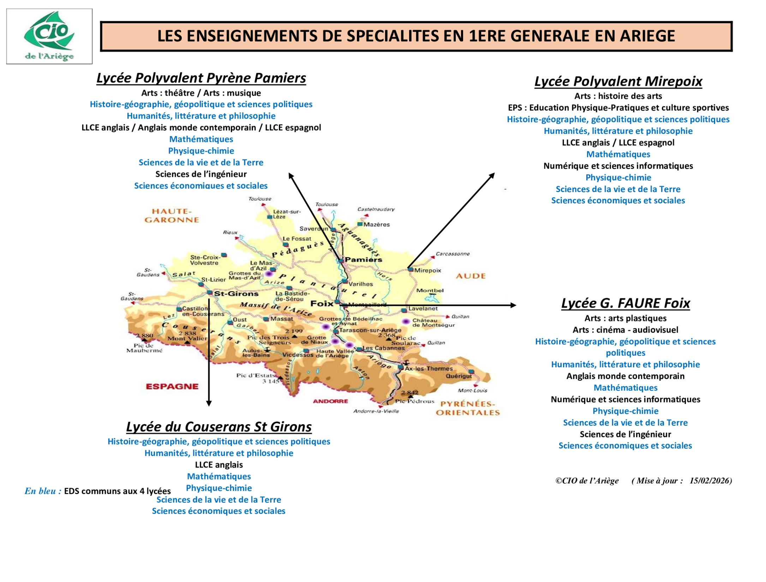

Slide 8
Baccalauréat
La voie générale
Enseignements optionnels
Un seul enseignement optionnel possible en première (3 h), parmi :
OCCITAN
DNL
(Langue vivante C-CNED)
Langue et cultures de l’Antiquité*- Arts
Education physique et Sportive
Deux enseignements optionnels possibles en terminale (3 h chacun)
Poursuite de l’enseignement optionnel choisi en première (le cas échéant)
Choix d’un enseignement optionnel disponible uniquement en classe de terminale parmi :
Droit et grands enjeux du monde contemporain
Mathématiques expertes
Pour les élèves ayant choisi Mathématiques en discipline de spécialité
Mathématiques complémentaires
Pour les élèves n’ayant pas choisi Mathématiques en discipline de spécialité
Les enseignements optionnels de terminale sont à choisir en fonction du projet de poursuite d’études
* Les enseignements optionnels de LCA latin et grec peuvent être choisis en plus de l’enseignement optionnel suivi par ailleurs

Slide 9
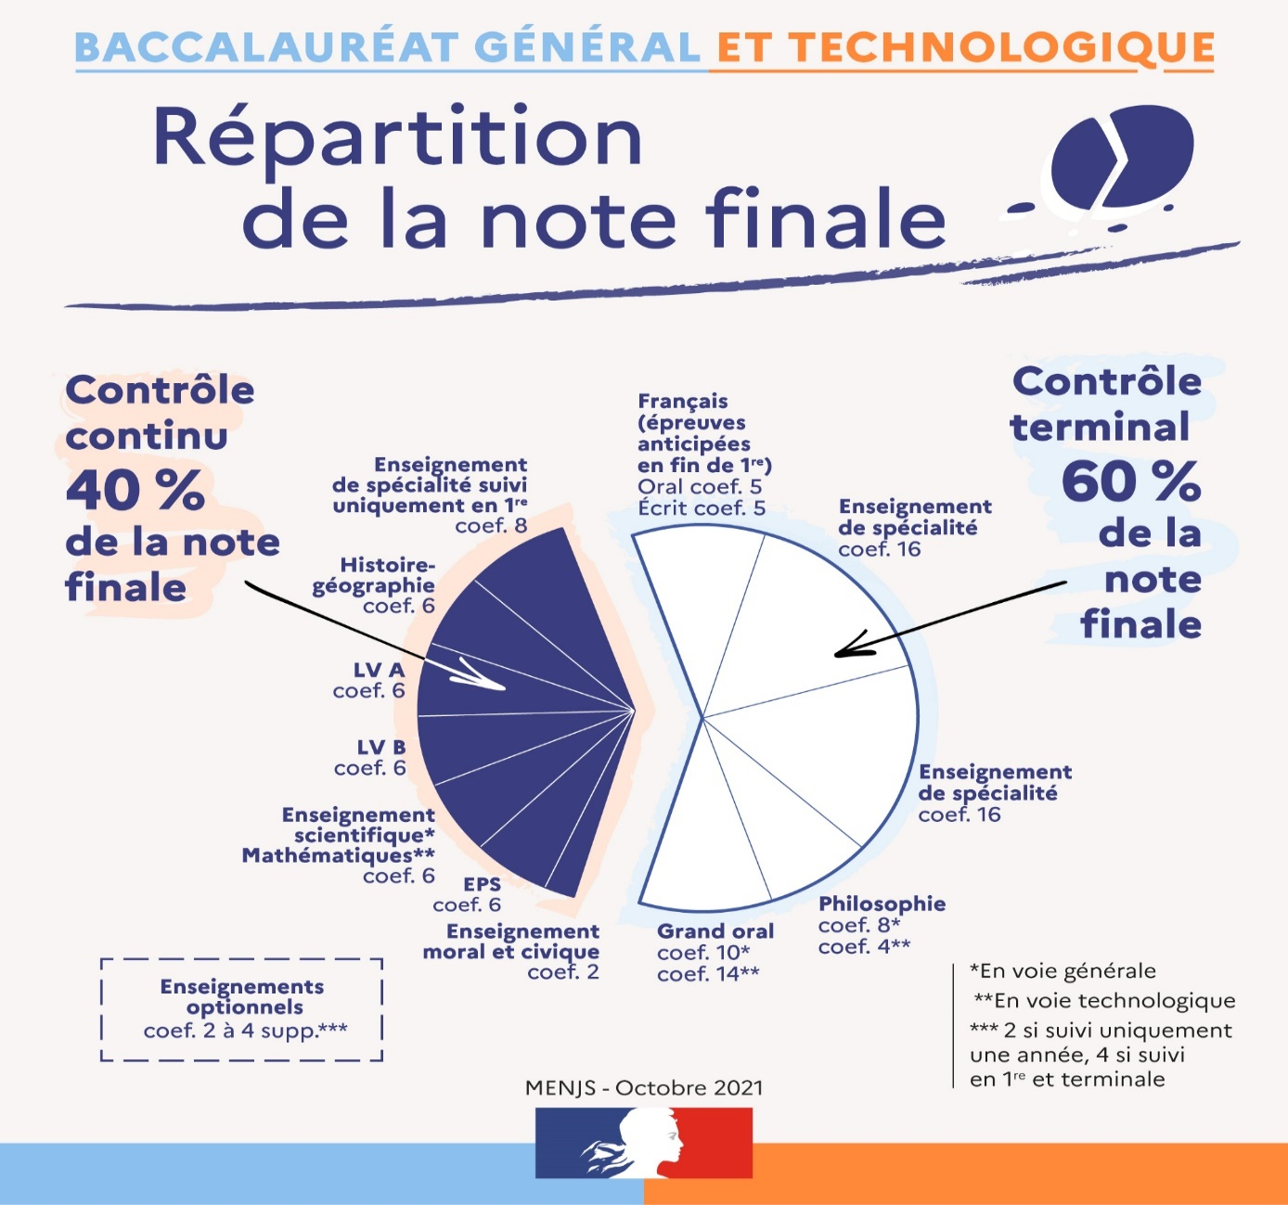
Baccalauréat
La voie générale

Slide 10
Baccalauréat
La voie générale
Poursuites d’études
Formations universitaires générales
(1ère année licence)
Sciences expérimentales, sciences et technologies, STAPS, PASS,LAS, économie-gestion, lettres et langues, arts, sciences humaines et sociales, droit, économie et gestion, administration économique et sociale, etc.
Préparations aux grandes écoles
CPGE scientifiques, économiques et commerciales, littéraires
Formations technologiques courtes (BUT, éventuellement BTS)
Mesures physiques, chimie, informatique, agroalimentaire, technico-commercial, commerce, gestion, transports, tourisme, social, arts appliqués
Autres formations
Écoles d’ingénieur et écoles supérieures de commerce post-bac, IEP-Sciences Po, écoles sociales et paramédicales, écoles spécialisées du tourisme, de l’hôtellerie, de la mode, etc.
Source : RERS 2017

Slide 11
Baccalauréat
La voie technologique
Pour la voie technologique, l’organisation en séries de baccalauréat est maintenue
Il existe 8 séries de baccalauréat technologique :
Sciences et Technologies du Management et de la Gestion (STMG)
Sciences et Technologies Industrielles et Développement Durable (STI2D)
Sciences et Technologies de la Santé et du Social (ST2S)
Sciences et Technologies de Laboratoire (STL)
Sciences et Technologies du Design et des Arts Appliqués (STD2A)
Sciences et Technologies de l ’Agronomie et du Vivant (STAV)
Sciences et Technologies de l’hôtellerie et de la restauration (STHR)
Techniques de la musique et de la danse (TMD)

Slide 12
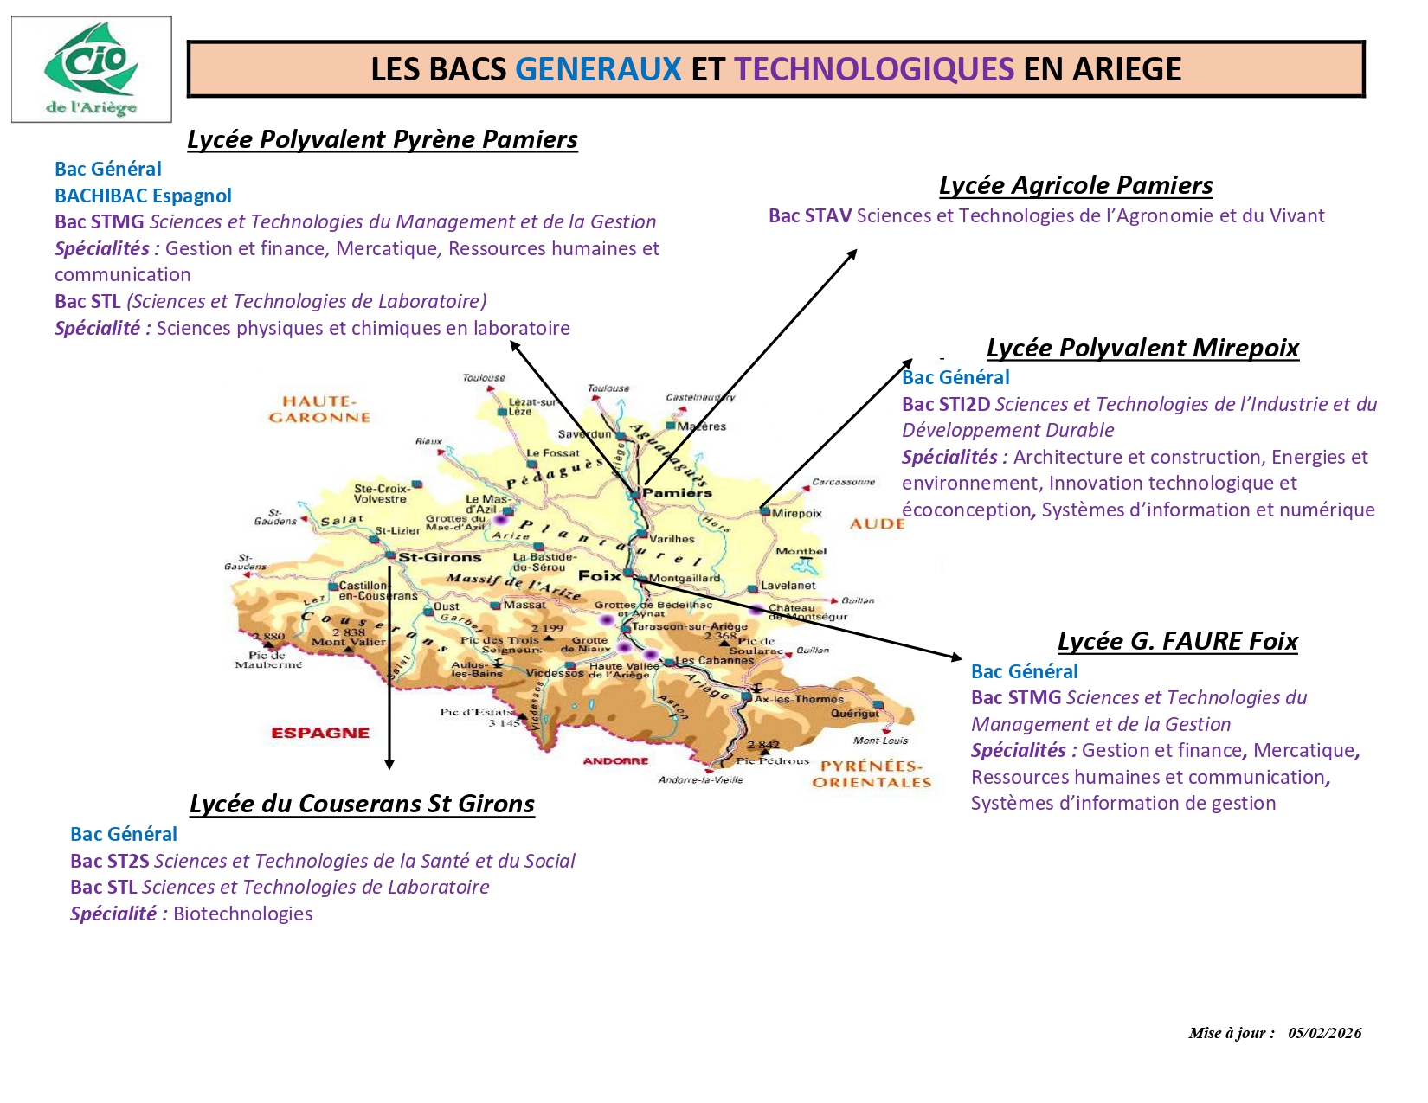

Slide 13
Baccalauréat
La voie technologique
Enseignements communs du cycle terminal
Enseignement | Horaires 1re | Horaires T^{ale}
Français | 3 h | -
Philosophie | - | 2 h
Histoire géographie | 1 h 30 | 1 h 30
Langues vivantes A et B | 4 h | 4 h
Mathématiques | 3 h | 3 h
Education physique et sportive | 2 h | 2 h
Enseignement moral et civique | 0 h 30 | 0 h 30
Total | 14 h | 13 h
Accompagnement personnalisé
Accompagnement au choix de l’orientation

Slide 14
Baccalauréat
voie technologique
la série ST2S
Cette série s’adresse aux élèves intéressés par les relations humaines et le travail sanitaire et social. Qualités souhaitées : autonomie, esprit d’initiative, sens du contact, aptitude à communiquer et à travailler en équipe.
La biologie humaine, la connaissance psychologique des individus et des groupes, l’étude des faits sociaux et des problèmes de santé, les institutions sanitaires et sociales… constituent les enseignements dominants de cette série.
Enseignement | Horaires 1ère | Horaires T^{ale}
Physique-Chimie pour la santé | 3 h | -
Biologie et physiopathologie humaine | 5 h | -
Chimie, Biologie et physiopathologie humaine | - | 8 h
Sciences et techniques sanitaires et sociales | 7 h | 8 h
Total | 15 h | 16 h

Slide 15
Baccalauréat
voie technologique
la série ST2S
Poursuites d’études
Formations technologiques courtes (bac +2) :
Brevets de technicien supérieur (BTS) et Diplômes Universitaires de Technologie (DUT)
économie sociale et familiale, service et prestations des services sanitaires et sociaux, analyse de biologie médicale, diététique, esthétique-cosmétique, carrières sociales (éducation spécialisée, assistance sociale, animation, etc.)…
Formations des écoles spécialisées du secteur paramédical et social
éducation spécialisée, éducation de jeunes enfants, assistance de service social, infirmerie, etc.
Formation et concours secrétaire médicale
Formations universitaires générales
(1ère année licence) sanitaire et sociale, éventuellement psychologie, sociologie et administration économique et sociale
Source : RERS 2017

Slide 16
Baccalauréat
voie technologique
la série STL 2 spécialités : Biotechnologies (St Girons)
et Sc.Physiques et chimiques en labo (Pamiers)
Pour les élèves qui ont un goût affirmé pour les manipulations en laboratoire et les matières scientifiques.
Au travers d’enseignements privilégiant la démarche expérimentale et la démarche de projet, les élèves acquièrent des compétences scientifiques et technologiques.
Poursuites d’études :
  Principalement BTS et BUT de biologie (santé, environnement..), de chimie (cosmétiques, pharmacie, matériaux..), de techniques d’analyses en labo, de physique ( contrôle, mesures..), mais aussi écoles spécialisées (paramédical..), prépas (technologie et biologie (TB) ou (TPC) ou université.
Enseignement | Horaires 1re | Horaires T^{ale}
Physique-Chimie et Mathématiques | 5 h | 5 h
Biochimie - Biologie | 4 h | -
Biotechnologie ou Sciences physiques et chimiques en laboratoire | 9 h | -
Biochimie – Biologie – Biotechnologie ou Sciences physiques et chimiques en laboratoire | - | 13 h
Total | 18 h | 18 h

Slide 17
Baccalauréat
voie technologique
la série STMG
Cette série s'adresse aux élèves intéressés par la réalité du fonctionnement des organisations, les relations au travail, les nouveaux usages du numérique, le marketing, la recherche et la mesure de la performance, l'analyse des décisions et l'impact des stratégies d'entreprise.
Cette série aborde les grandes questions de la gestion des organisations, par exemple : le rôle du facteur humain, les différentes approches de la valeur, l’information et la communication bases de l’intelligence collective, etc.
Enseignement de spécialité | Horaires 1re | Horaires T^{ale}
Sciences de gestion et numérique | 7 h | -
Management | 4 h | -
Gestion et finance ou Mercatique ou Ressources humaines et communication ou Systèmes d’information de gestion | - | 10 h
Droit et économie | 4 h | 6 h
Total | 15 h | 16 h

Slide 18
Baccalauréat
voie technologique
la série STMG
Poursuites d’études
Formations technologiques courtes (bac +2) :
Brevets de technicien supérieur (BTS) et Diplômes Universitaires de Technologie (BUT)
En fonction de la spécialité : comptabilité, management des unités commerciales, négociation relation client, assistant de gestion de PME-PMI, communication, assurance, banque, transport, tourisme, gestion des entreprises et des administrations, carrières juridiques, techniques de commercialisation, métiers du multimédia et de l’internet…
Poursuite d’études possible en école de commerce, notamment via une classe prépa ATS en 1 an.
Filière comptable DCG, DSCG…
Formations universitaires générales
(1ère année licence) administration économique et sociale, droit, communication, etc.
Autres formations écoles de commerce, écoles spécialisées du domaine du tourisme, de la communication…
Préparations aux grandes écoles
CPGE économique et commerciale, voie technologique (ECT)
Source : RERS 2017

Slide 19
Baccalauréat
voie technologique
la série STI2D 4 spécialités
Pour celles et ceux qui s’intéressent à l'industrie, à l’innovation technologique et à la transition énergétique, et qui souhaitent suivre une formation technologique polyvalente en vue d’une poursuite d’études.
La série STI2D permet d'acquérir des compétences technologiques transversales à tous les domaines industriels, ainsi que des compétences approfondies dans un champ de spécialité.
Enseignement de spécialité | Horaires 1re | Horaires T^{ale}
Innovation technologique | 3 h | -
Ingénierie et développement durable | 9 h | -
Architecture et construction ou Énergie et environnement ou Innovation technologique et éco-conception ou Systèmes d’information et numérique | - | 12 h
Physique-Chimie et Mathématiques | 6 h | 6 h
Total | 18 h | 18 h

Slide 20
Baccalauréat
voie technologique
la série STI2D
Poursuites d’études
Formations technologiques courtes (bac +2) :
Brevets de technicien supérieur (BTS) et Diplômes Universitaires de Technologie (BUT)
Aéronautique, informatique, électrotechnique, conception des produits industriels, génie industriel et maintenance, mesures physiques …
Poursuite d’études possible en école d’ingénieurs, notamment via une classe prépa ATS en 1 an.
Formations universitaires générales
(1ère année licence) sciences et technologies pour l’Ingénieur (électronique, automatique, mécanique...) ou génie des procédés (matériaux)
Ecoles d’Ingénieur post-bac en 5 ans
BUT (universités de technologie), ENI (écoles nationales d’ingénieurs), INSA (instituts des sciences appliquées), ESITC (écoles supérieures d’ingénieurs des travaux de la construction), etc.
Préparations aux grandes écoles
CPGE TSI
Source : RERS 2017

Slide 21
Baccalauréat
voie technologique
la série STD2A
Cette série intéressera celles et ceux qui sont attirés par les applications de l'art (graphisme, mode, design...) et par la conception et la réalisation d'objets (vêtements, meubles, ustensiles...) ou d'espaces.
Des enseignements technologiques qui s’appuient sur des démarches expérimentales. Celles-ci permettent d’appréhender les univers complexes du design et des métiers d’art.
Poursuites d’études :
  DNMADE (Design d’espace, de produit ou de mode, communication et expression visuelle…), CPGE AA ENS Cachan Design, Licence d’art, écoles d’art, etc.
Enseignement | Horaires 1re | Horaires T^{ale}
Physique-Chimie | 2 h | -
Outils et langages numériques | 2 h | -
Design et métiers d’arts | 14 h | -
Analyse et méthodes en design | - | 9 h
Conception et création en design et métiers d’art | - | 9 h
Total | 18 h | 18 h

Slide 22
Baccalauréat
voie technologique
la série STAV: Sciences et technol. de l’agronomie et du vivant
En Lycée agricole, cette série intéressera celles et ceux qui sont attirés par l’agriculture, mais aussi par l’environnement: aménagement des espaces, la protection des milieux naturels , et l’agroalimentaire (transformation, dimension sanitaire de l’alimentation).
Biologie, écologie, et enseignements de spécialités ‘territoires et technologies’ déclinés en 5 domaines (aménagement, production, agroéquipement, services, transformation)ou ‘gestion des ressources et alimentation’ . Stages individuels et collectifs obligatoires
Poursuites d’études : principalement BTSA et BTS ou BUT du secteur mais aussi écoles d’ingénieurs en agriculture ou agronomie classe prépa
Autres séries spécifiques hors département:
STHR: Sciences et technologies de l’hôtellerie et de la restauration : économie et gestion hôtelière, restauration et services (sciences et technologies culinaires et des services) pour poursuites possibles en BTS et BUT du secteur, formations spécialisées..
TMD: Techniques de la musique et de la danse: Lycée et conservatoire pour élèves musiciens, danseurs ou comédiens (accès aux formations sup dans le domaine)

Slide 23
Après le bac, l’enseignement supérieur offre des possibilités de poursuites d’études considérables, diversifiées
et adaptées à tous les profils…
11
Médecin
spécialiste
S
Admission avec sélection
10
9
Médecin
Généraliste
D
8
Doctorat
D 3
DEC
7
D 2
DE
Expertise comptable
6
S
Dentiste Pharmacien
D 1
Vétérinaire
HMONP
M
Sage-femme
Master
M 2
Ingénieur
S
5
Diplômes de Grandes Ecoles
DSCG
Diplômes d’écoles
DEA
DNSEP
DSAA
DSAA
DE
Commerce - Gestion - ENS
DE
M 1
Grandes Écoles - ENS
4
Ingénieurs - Vétérinaire - ENS
S
BUT
Licence pro
S
DNAT
DNMADE
DE
L
3
DCG
DE
Licence
L 3
Grandes écoles post-bac
Ingénieurs, commerce, arts, IEP
BUT
Architecture
Diplômes d’écoles : tourisme, communication…
S
CPGE
S
S
S
Comptabilité
Gestion
2
L 2
BTS
BTS/A
Éco
Lettres
Sciences
Arts Appliqués
Beaux-Arts
Social et paramédical
1
PASS/LAS
L 1
BUT
BTS/A
Éco
Lettres
Sciences
S
S
S
S
S
S
S
S
S
S
S
S
UNIVERSITÉ
IUT
LYCÉE
ÉCOLES

Slide 24
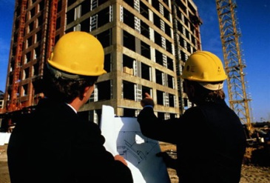


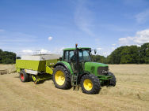
L’ enseignement professionnel
Le baccalauréat professionnel : une autre possibilité…
Le baccalauréat professionnel peut être envisagé à l’issue de la 2de GT. Dans ce cas, il s’agit d’une réorientation pour être préparé, non plus exclusivement à une poursuite d’études dans le supérieur, mais à une insertion professionnelle plus rapide.
les lycées professionnels proposent des spécialités dans de nombreux secteurs : mini stages recommandés pour la procédure passerelle
BATIMENT
SERVICES
INDUSTRIE
AGRICOLE

Slide 25
L’ enseignement professionnel
Comment entrer en baccalauréat professionnel ?
Procédure passerelle
(Bac Pro en 2 ans)
Procédure post-3e
1re Professionnelle
2de Professionnelle
2de GT

Slide 26
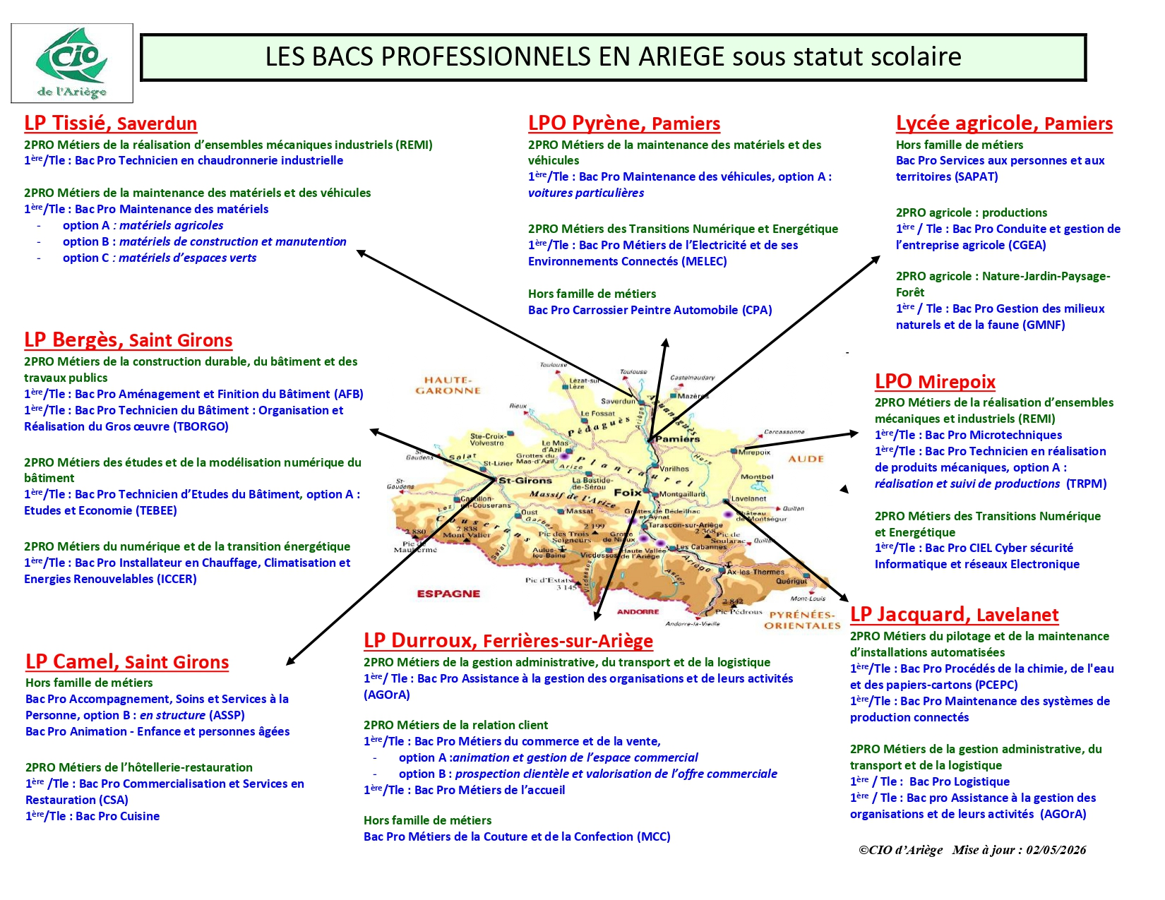

Slide 27

Pour vous aider
Rencontrer le PP de la classe et/ou la Psychologue E.N :
Au Lycée (Permanence Mardi/Jeudi) ou au C.I.O de Foix/Pamiers sur RDV
Journées portes ouvertes dans les établissements:
Pour les 3 lycées de Saint Girons le Samedi 14 Février
+ Immersions (mini stages) et stage fin 2GT
Voir aussi ressources sur l’ENT de l’établissement
Le CDI du collège

Slide 28
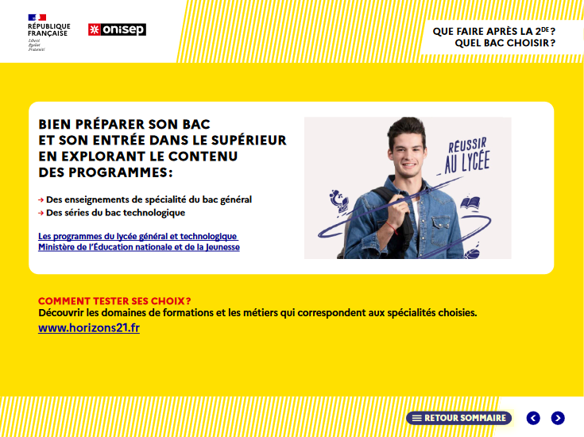

A consulter :
SITE ONISEP
Plate forme AVENIR(S)
Espace numérique gratuit adapté à chaque profil Elèves / Parents / Equipes . Riche en ressources , services et en accompagnement
MonProjetSup: aide les Lycéens de la 2de à la Term à s’orienter après le bac (profil, exploration, suggestions personnalisées de formations en lien avec Parcoursup..)
www.horizons21.fr
Pour choisir ses spécialités
Le site education.gouv.fr pour toutes les info
concernant le Lycée et se préparer post Bac :
Réussir au Lycée
https://www.education.gouv.fr/reussir-au-lycee/choisir-ses-enseignements-de-specialite-au-lycee-pour-preparer-ses-etudes-superieures-325475

Slide 29

Journée portes ouvertes
Samedi 14 février
de 09 h à 12h30

